Slide 1



Italská krása
ID mobility: JOBS-01
Číslo projektu: 2024-1-CZ01-KA122-VET-000230261

Slide 2
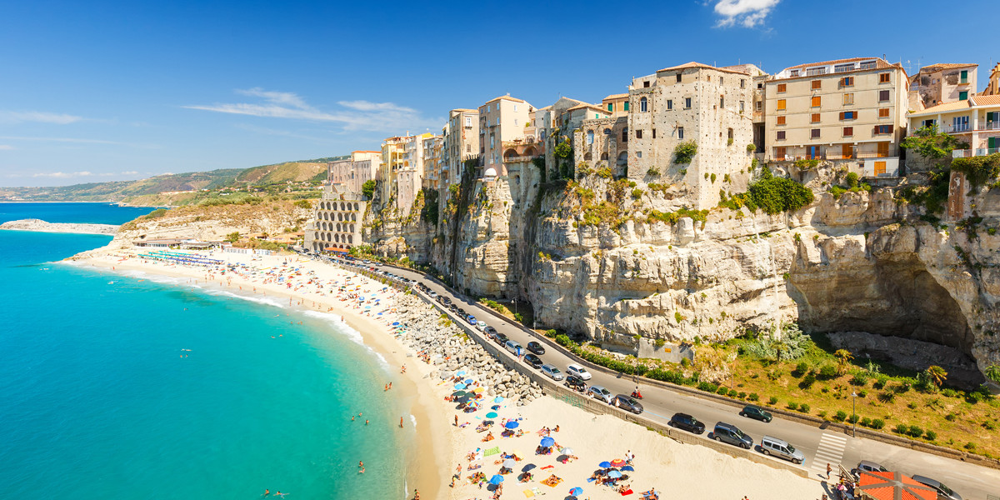
EKOLOGIE V ITÁLII- KALÁBRIE

Slide 3
ÚVOD
Kalábrie, ležící na jihu Itálie, je známá svou bohatou přírodní krajinou, ale také rostoucím zájmem o ekologické praktiky v různých odvětvích, včetně kadeřnictví. V této oblasti jsem měla možnost poznat, jak zdejší kadeřnické salony přistupují k ochraně životního prostředí a jak kombinují krásu s udržitelností. Ekologické myšlení se tu stává součástí každodenní praxe, od používání přírodních a biologicky odbouratelných produktů až po pečlivé třídění odpadu. Kadeřnické salony v Kalábrii věnují velkou pozornost tomu, jak minimalizovat svůj dopad na přírodu. Každý krok, od mytí vlasů po styling, je promyšlený s ohledem na ekologii. To zahrnuje například používání organických šamponů a barev bez škodlivých chemikálií, které nejen chrání zdraví vlasů, ale i vodní zdroje. Navíc se zde klade velký důraz na snižování spotřeby energie a vody, což je klíčové pro udržitelný provoz salonu. Itálie je známá svou bohatou tradicí a láskou k přírodě, a Kalábrie není výjimkou. Tady je ekologická odpovědnost vnímána jako přirozená součást kultury, což se odráží i v péči o vlasy. Tento přístup mě inspiroval a ukázal, jak důležité je, aby i kadeřnické služby přispívaly k ochraně životního prostředí.

Slide 4


EKOLOGICKÉ PRAKTIKY V KADEŘNICTVÍ
Ekologické Praktiky v Kadeřnictví
Použití přírodních produktů: Kadeřnické salony v Kalábrii kladou velký důraz na používání přírodních a organických produktů. Tyto produkty jsou vyrobeny z rostlinných výtažků a esenciálních olejů, které jsou šetrné k vlasům i k životnímu prostředí. Přírodní ingredience, jako například arganový olej, bambucké máslo nebo výtažky z bylin, nejen že vyživují a chrání vlasy, ale zároveň neobsahují agresivní chemikálie, které by mohly znečišťovat vodní zdroje. Biologicky odbouratelné obaly.
Další klíčovou součástí ekologických praktik je využívání biologicky odbouratelných obalů. Mnoho značek zaměřených na péči o vlasy přechází na obaly, které se rychle rozkládají v přírodě a minimalizují tak plastový odpad. Tímto způsobem přispívají salony k redukci znečištění a podporují recyklaci.

Slide 5
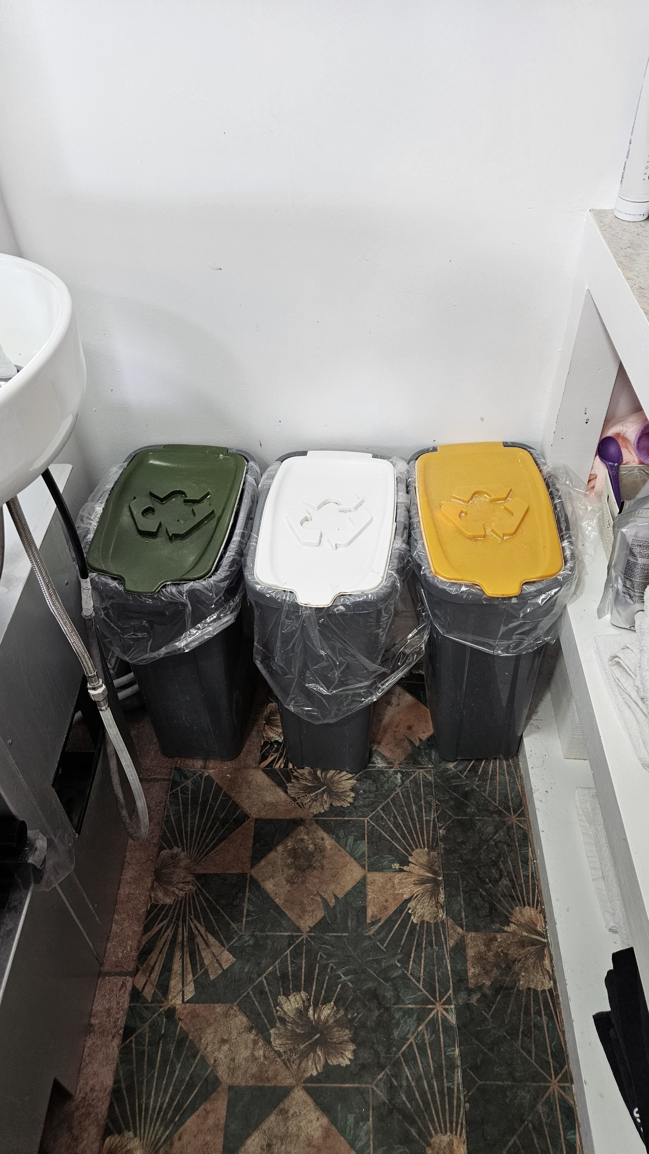
TŘÍDĚNÍ ODPADU A RYCYKLACE

Slide 6
TŘÍDĚNÍ ODPADU A RECYKLACE
Důsledné třídění odpadu
Kadeřnické salony v Kalábrii se zavázaly k odpovědnému třídění odpadu, aby minimalizovaly svůj dopad na životní prostředí. Všechny obaly od kosmetických produktů, jako jsou lahve od šamponů a barev na vlasy, se pečlivě třídí a vyhazují do příslušných kontejnerů na plast. Bioodpad, například odstřižené vlasy, se likviduje ekologicky a v některých případech se dokonce využívá k výrobě kompostu.
Sběrné programy
Mnohé salony se také zapojují do sběrných programů, kde vrací prázdné obaly výrobcům, kteří je dále recyklují nebo opětovně používají. Tyto programy motivují kadeřníky i zákazníky k zodpovědnějšímu přístupu k odpadu. V některých případech jsou zavedeny i speciální nádoby na nebezpečný odpad, kam se likvidují chemické zbytky bezpečným způsobem, aby se předešlo kontaminaci životního prostředí.

Slide 7
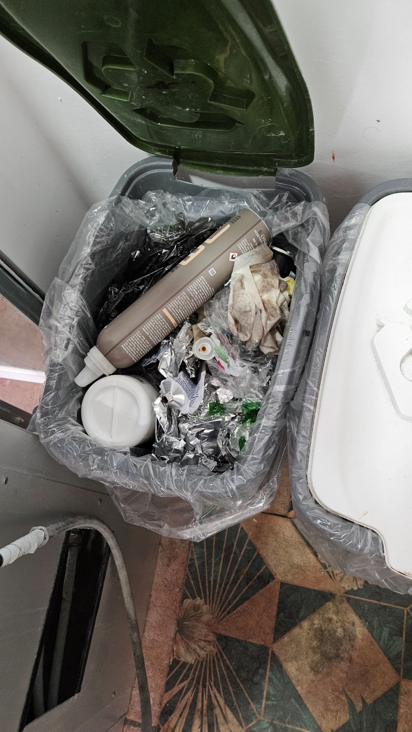
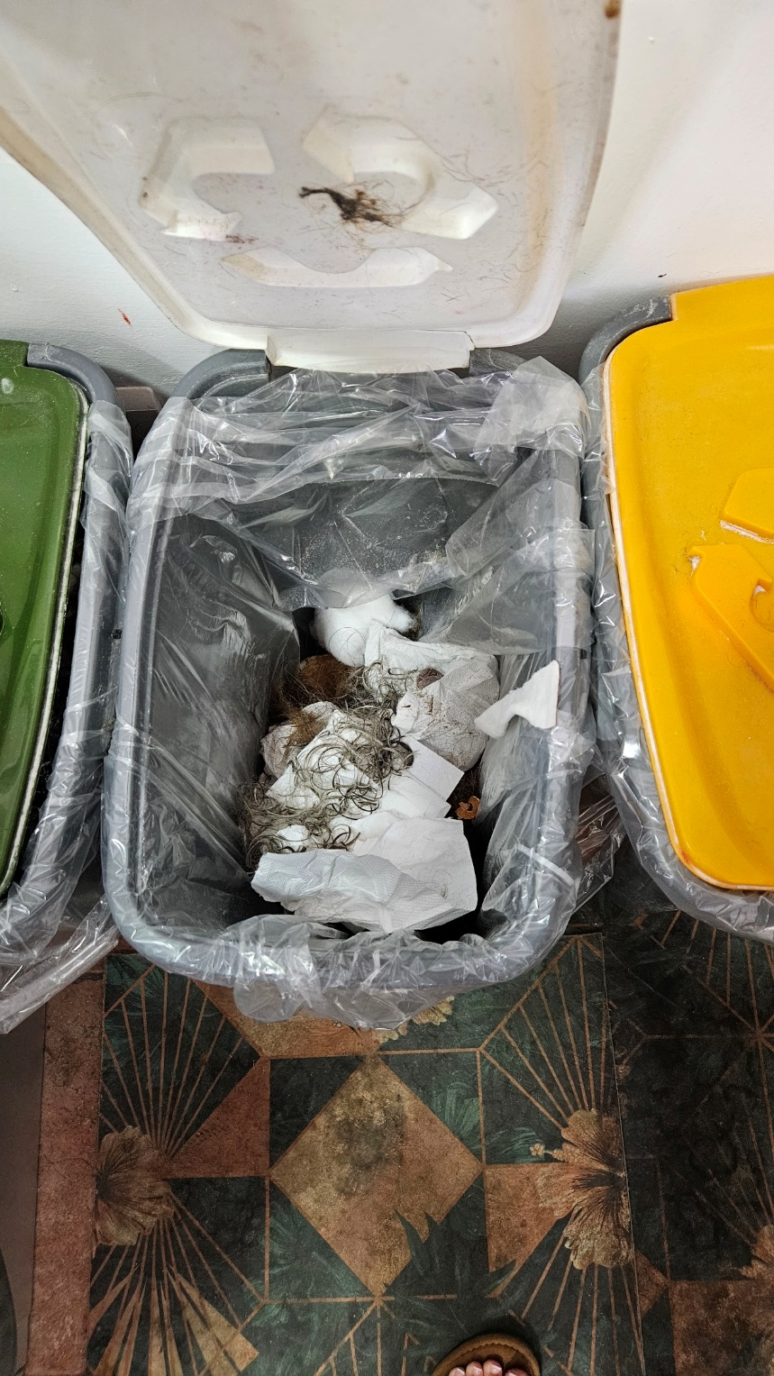
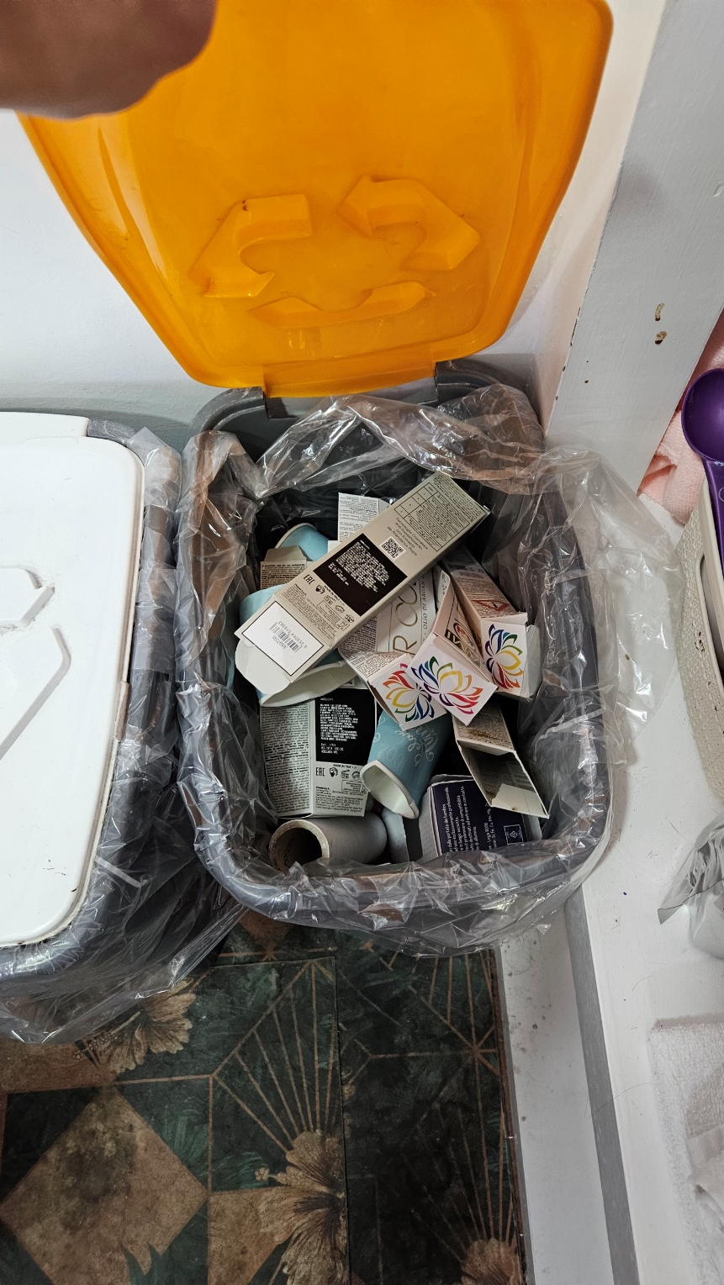
TŘÍDĚNÍ ODPADU
PLASTY BIOODPAD PAPÍR

Slide 8
VLIV NA LOKÁLNÍ KOMUNITU
Podpora místních výrobců
V Kalábrii je běžné, že kadeřnické salony podporují místní výrobce, kteří pěstují a zpracovávají přírodní ingredience. Tímto způsobem přispívají k rozvoji regionální ekonomiky a podporují udržitelné zemědělské praktiky. Místní farmy dodávají například čerstvé výtažky z bylin a esenciální oleje, které se používají ve vlasové péči. Tato spolupráce přináší nejen kvalitní a čerstvé produkty, ale také minimalizuje uhlíkovou stopu spojenou s přepravou.
Vzdělávání zákazníků
Kadeřníci v Kalábrii hrají aktivní roli ve vzdělávání svých zákazníků o důležitosti udržitelnosti. Informují je o tom, jak správně recyklovat obaly od kosmetických produktů a jak volit šetrnější možnosti v péči o vlasy. Díky této osvětě si stále více lidí uvědomuje, jak mohou i drobné změny v každodenním životě přispět k ochraně životního prostředí. Tím se zvyšuje povědomí o ekologii a lidé jsou motivováni k zodpovědnějšímu chování.

Slide 9
ZÁVĚR A OSOBNÍ INSPIRACE
Zkušenost s ekologickými praktikami v kadeřnických salonech v Kalábrii mě hluboce ovlivnila. Bylo inspirující vidět, jak se zde klade důraz na přírodu a udržitelnost, a jak se tyto principy přirozeně prolínají s každodenním provozem salonů. Ekologická odpovědnost není jen trendem, ale součástí jejich kultury a přístupu ke kráse.
Rozdíly mezi Itálií a Českou republikou
Jedním z výrazných rozdílů, které jsem zaznamenala, je přístup k třídění odpadu. V Kalábrii se velice pečlivě třídí odpad, a to i v kadeřnických salonech, kde se dbá na správnou likvidaci obalů od kosmetických produktů. Obaly se třídí do plastů, bioodpad se zpracovává ekologicky a chemický odpad se likviduje bezpečně. V České republice bohužel tento důraz na třídění odpadu v kadeřnictví není tak rozšířený. Často se směsný odpad hází do jednoho koše, což má negativní dopad na životní prostředí. Tato zkušenost mě motivovala k zamyšlení, jak bychom mohli přistupovat k ekologii zodpovědněji i u nás a začlenit některé z těchto italských praktik do naší každodenní praxe.

